Slide 1
Софтуер за управление на проекти

Slide 2
MS Project

Slide 3
Цели
  Планиране на всички дейности по проекта:
    Задачи
    Начална и крайна дата на изпълнение
    Зависимости между задачи
  Проследяване изпълнението на дейностите
    Наблюдение на изпълнението
    Идентифициране на възможни отклонения от плана
    Актуализация на планираните задачи

Slide 4
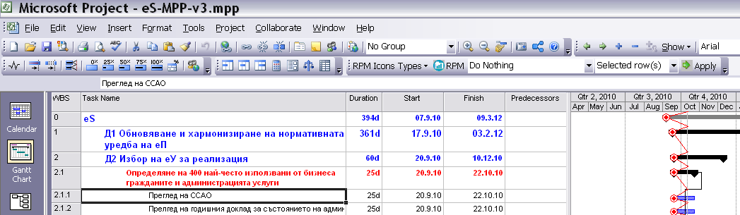
MS Project – интерфейс

Slide 5
Добавяне на задача
Insert -> New Task

Slide 6
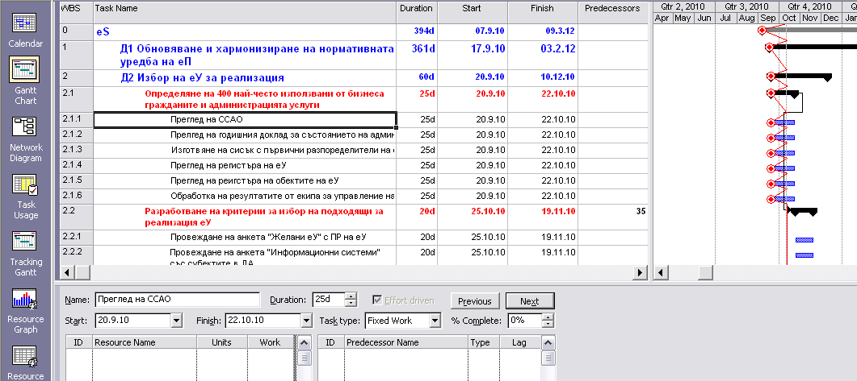
Бърза редакция на задача

Slide 7
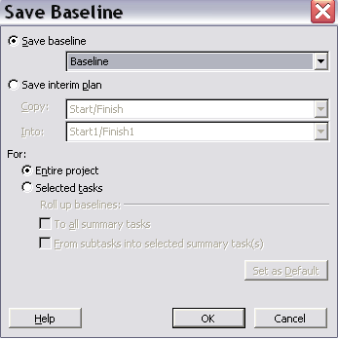
Сравнение на версии на плана
Tools -> Tracking -> Save baseline

Slide 8
Jira

Slide 9
Цели
  Организация по проекти/ дейности
  Детайлно планиране и отчитане на работата
  Решаване на отворени въпроси в съвместната работа на възложител и изпълнител

Slide 10
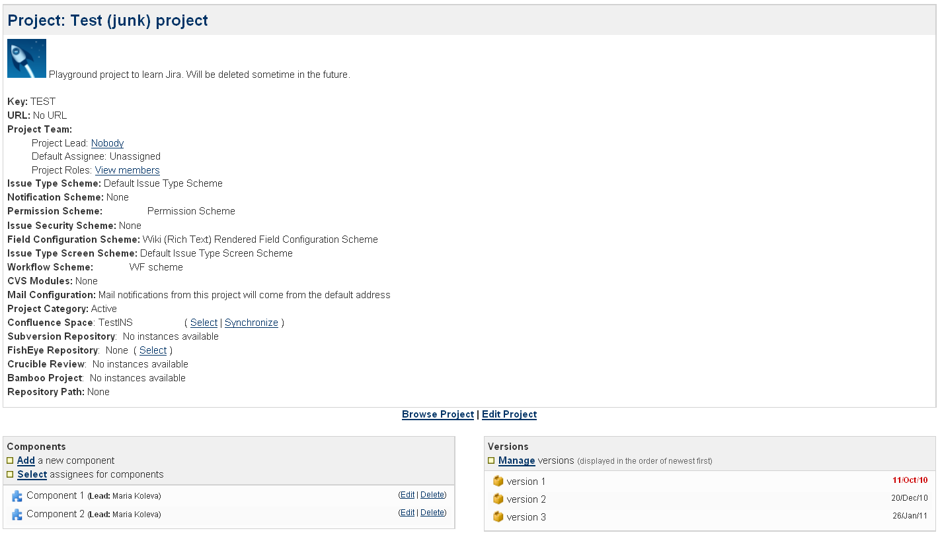
Описание на проект и подпроектите му

Slide 11
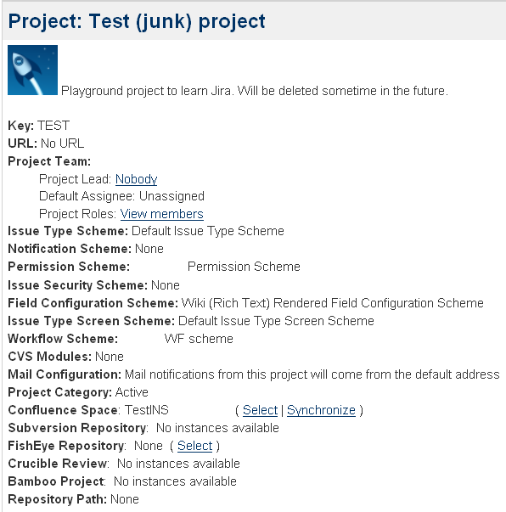
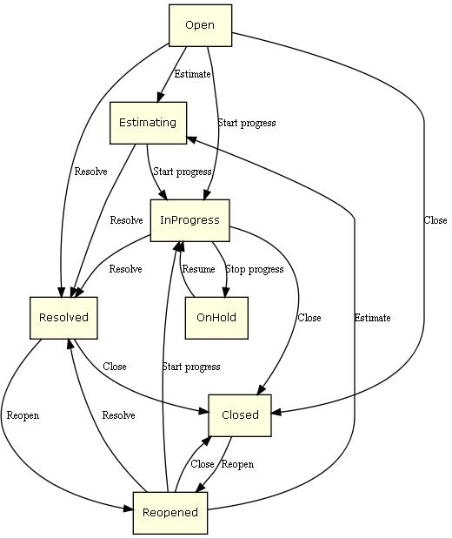
Състояния и действия по задача

Slide 12
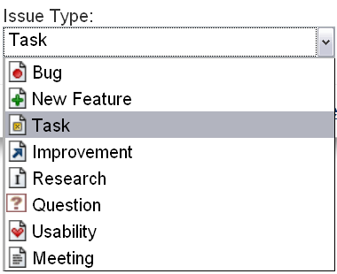
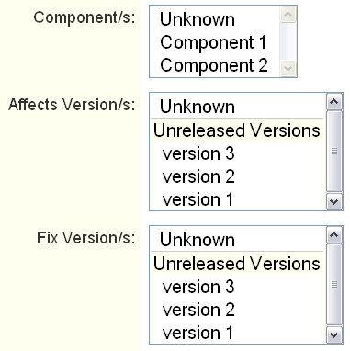
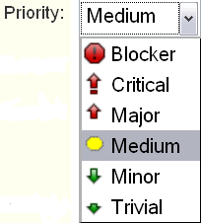
Създаване на задача

Slide 13
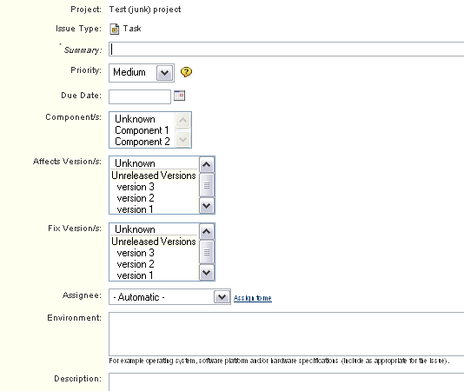
Създаване на задача

Slide 14
Специфициране на задача
  Входна информация:
    какви материали да се ползват за изпълнение на задачата
    какви шаблони за документи да се ползват
    ограничения за изпълнение на задачата
  С какви инструменти да бъде изпълнена задачата
  Описание: текстово описание на задачата
  Резултат: какъв да е резултата от изпълнението на задачата и къде да се съхрани

Slide 15
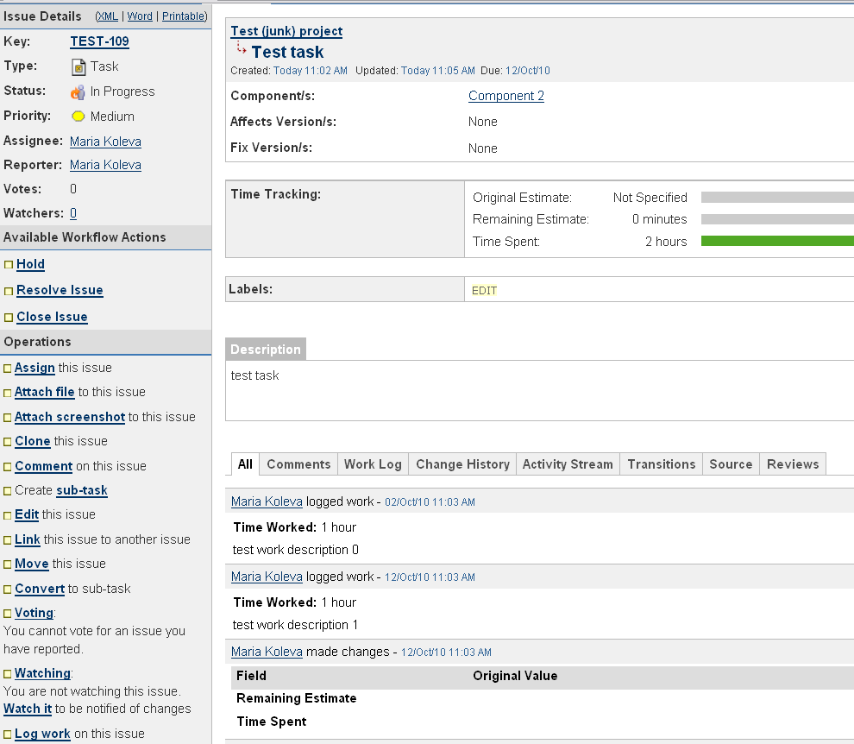
Статус на конкретна задача

Slide 16
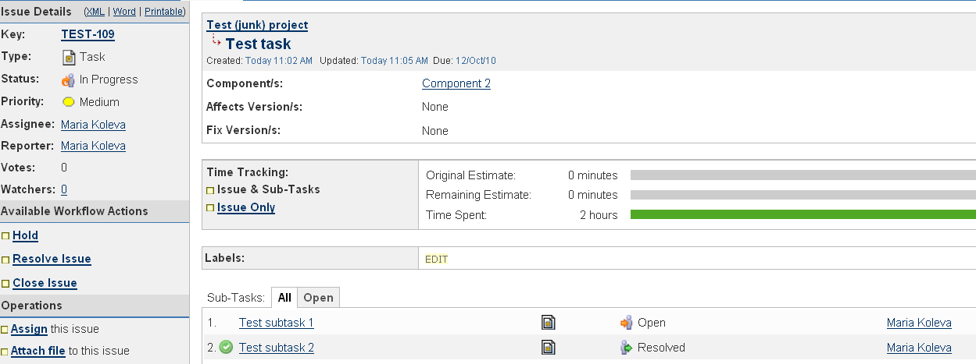
Статус на задача с подзадачи

Slide 17
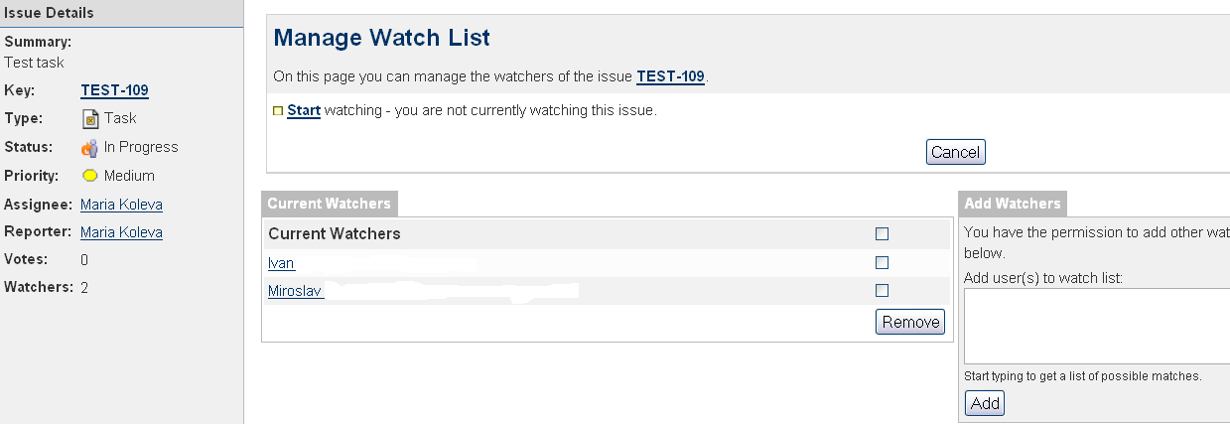
Наблюдатели на задачата

Slide 18
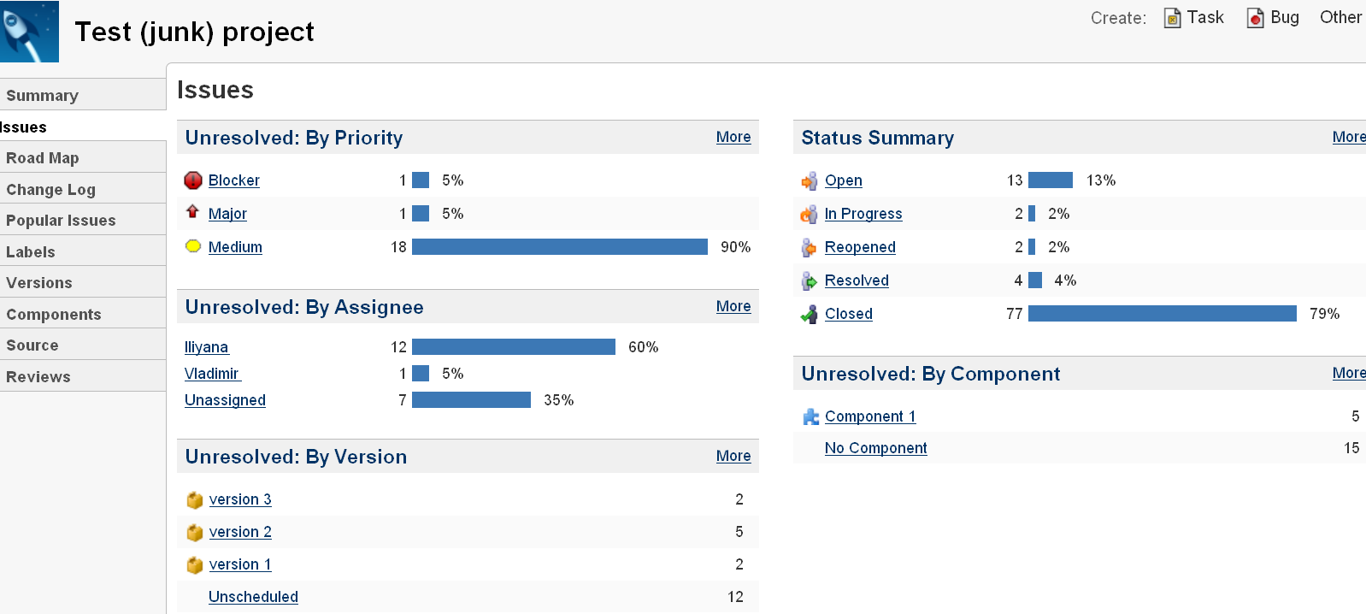
Статус на задачите в проект

Slide 19
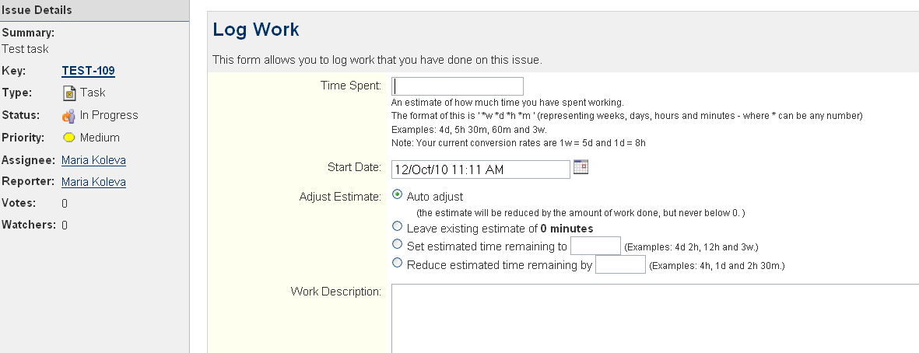
Отчитане на изпълнението

Slide 20
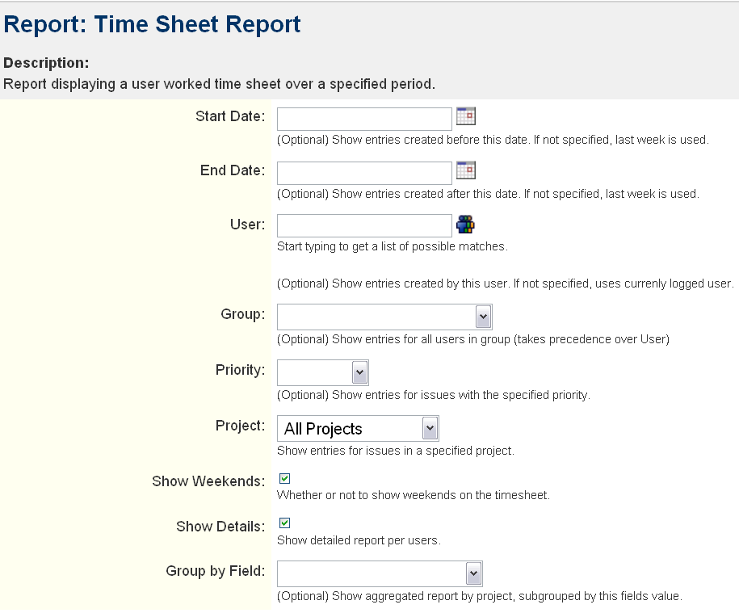
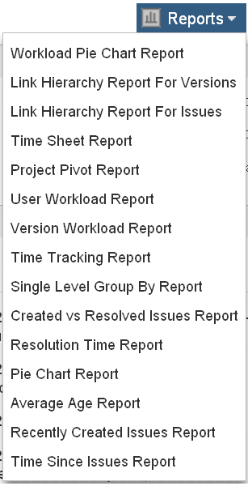
Заявка за отчет – (хонорарен лист)

Slide 21
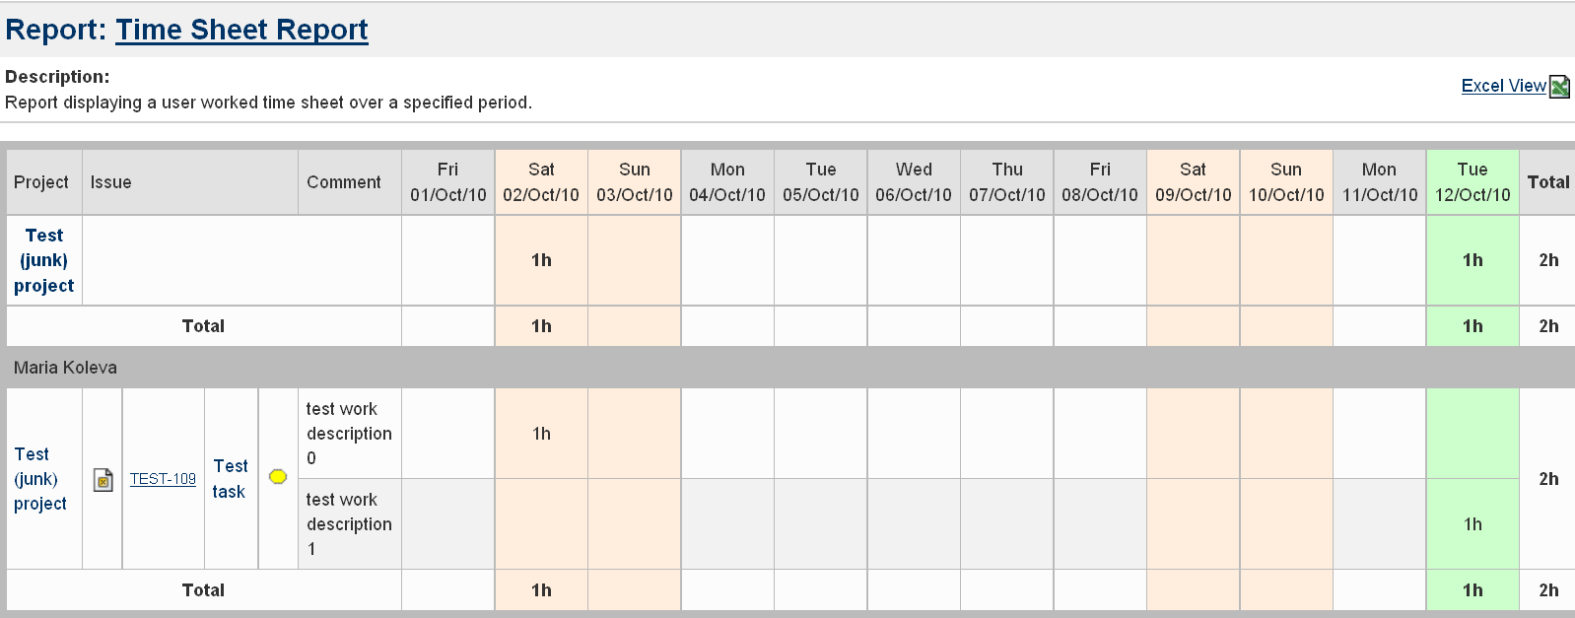
Генериран хонорарен лист

Slide 22
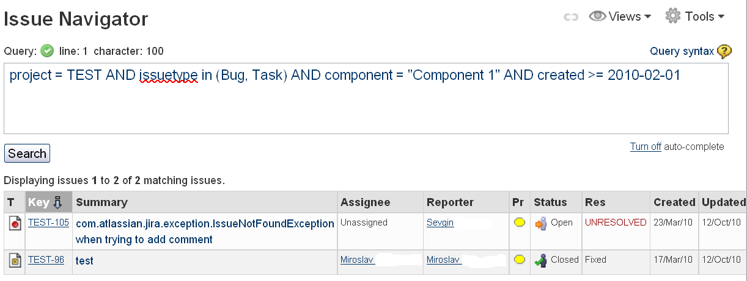
Търсене 1/2
Advanced searching:

Slide 23
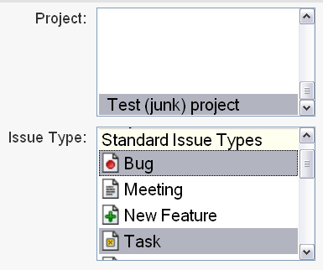
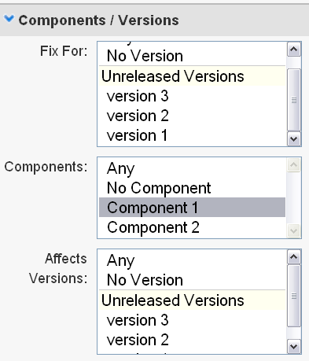
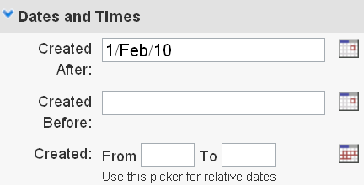
Търсене 2/2
Simple searching:

Slide 24
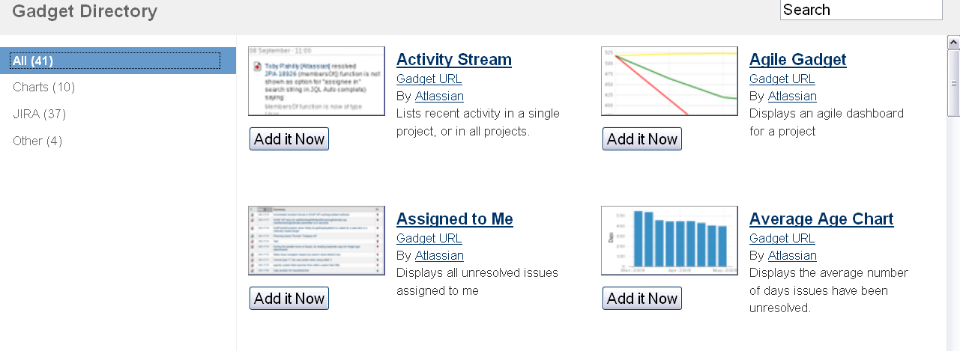
Настройки начална страница

Slide 25
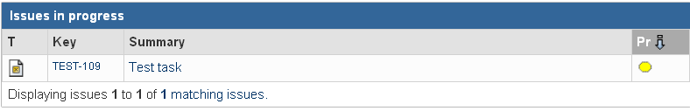
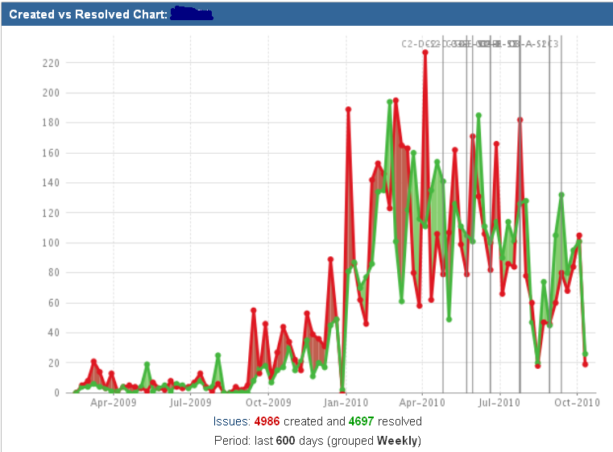
Начална страница - пример

Slide 26
Confluence

Slide 27
Цели
  Екипна работа с големи документи
    Организация по проекти/ дейности
    Управление на версии на документи
    Коментари

Slide 28
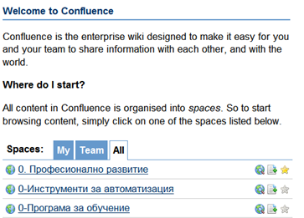

Начална страница на Confluence - Пространства

Slide 29
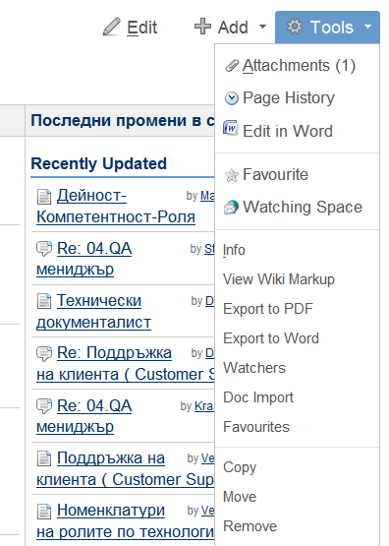
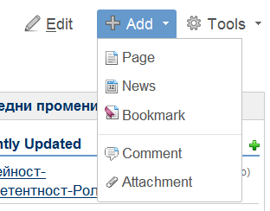
Подменюта Инструменти и Добавяне

Slide 30
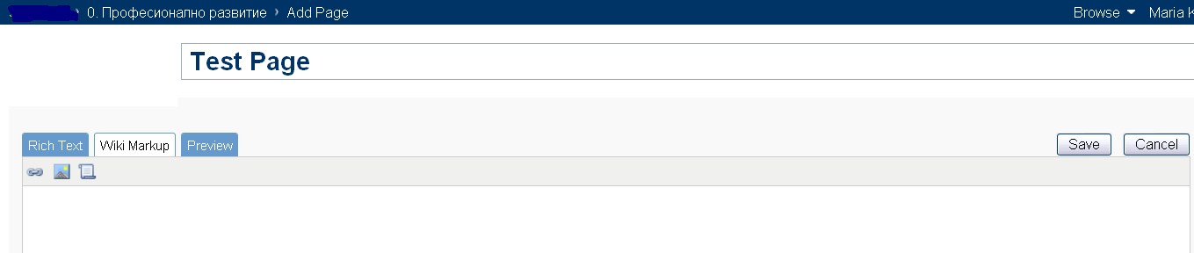
Добавяне на нова страница

Slide 31
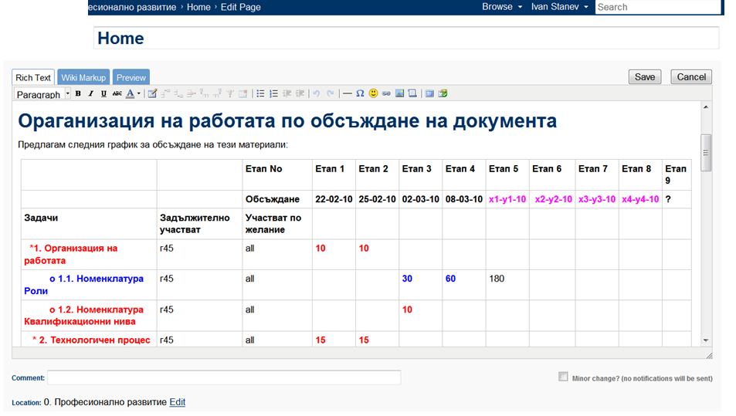
Редактор на страница на документ – Rich Text

Slide 32
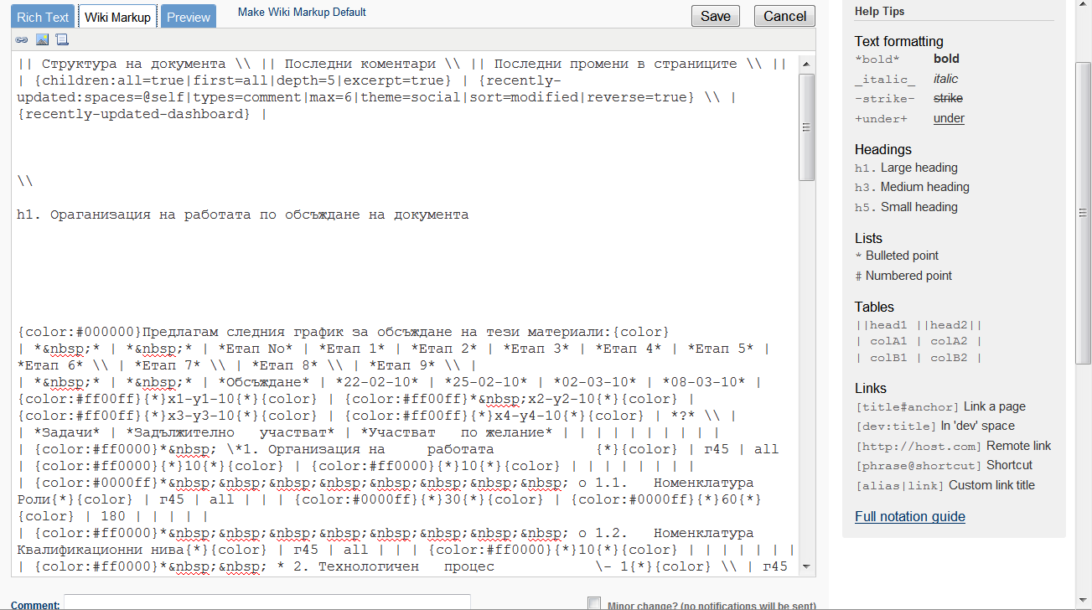
Редактор на страница на документ – Wiki MarkUp

Slide 33
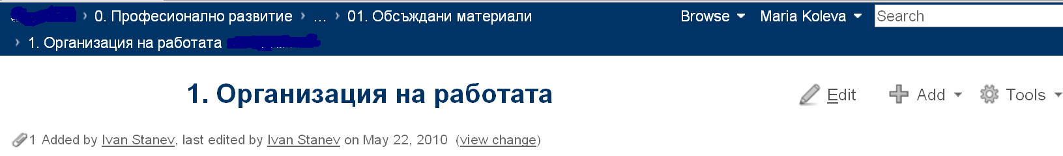
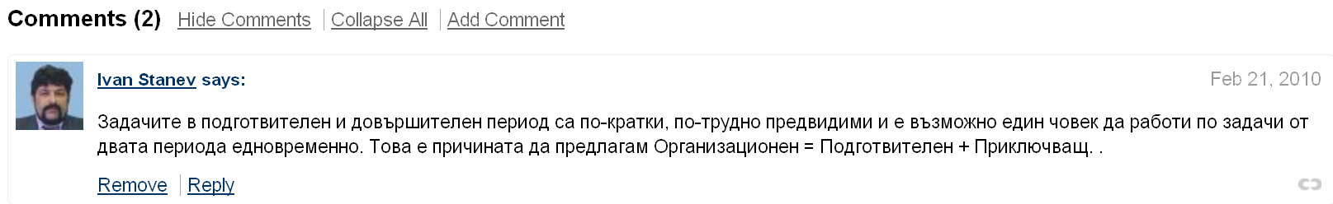
Организация на дискусия по документ
<Съдържание на страницата>

Slide 34
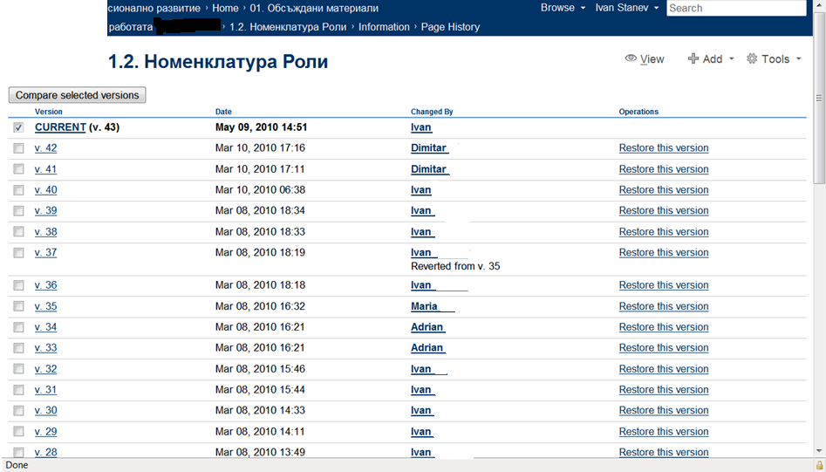
История и версии на документа

Slide 35
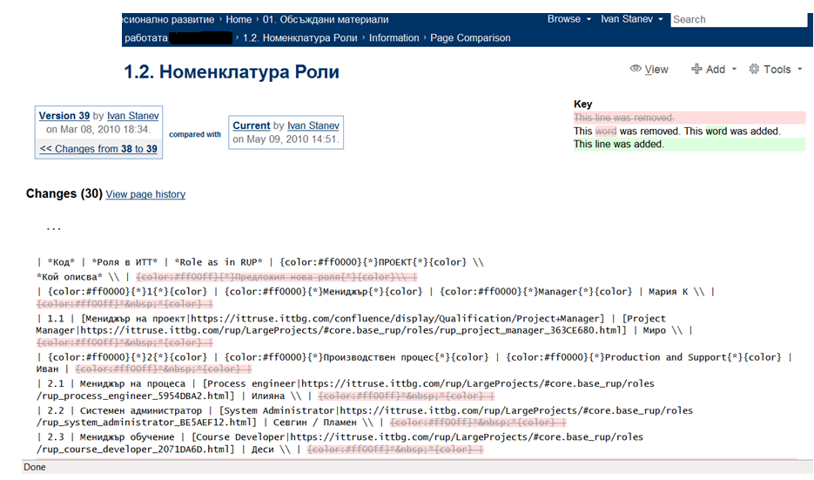
Сравняване на две версии на документи

Slide 36
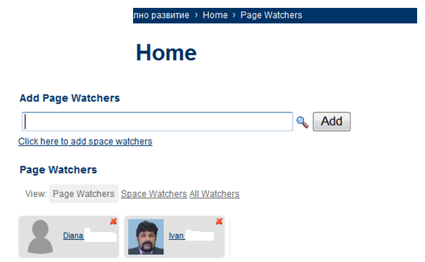
Задаване на наблюдатели на страница

Slide 37
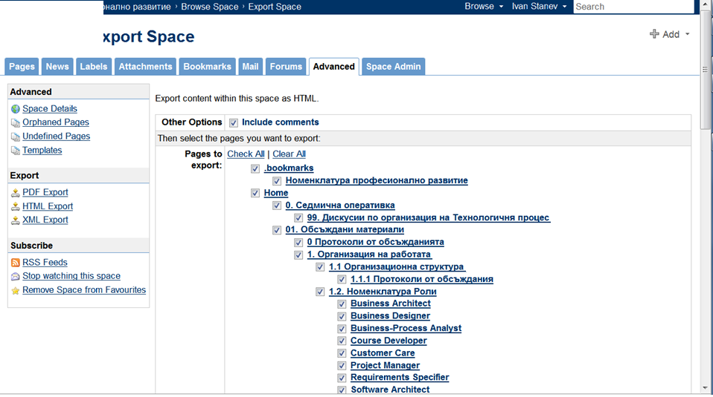
Генериране на документ за клон от дървото на документите

Slide 38
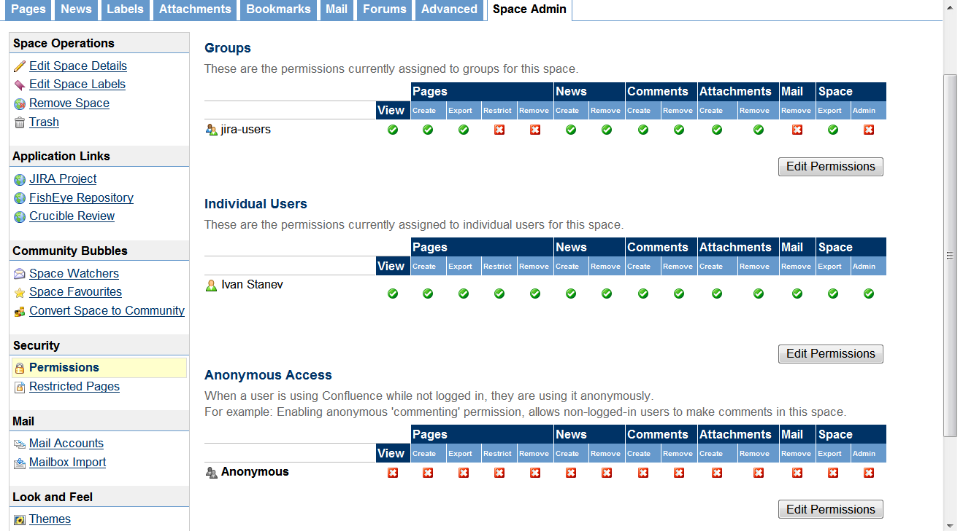
Задаване на права на достъп

Slide 39
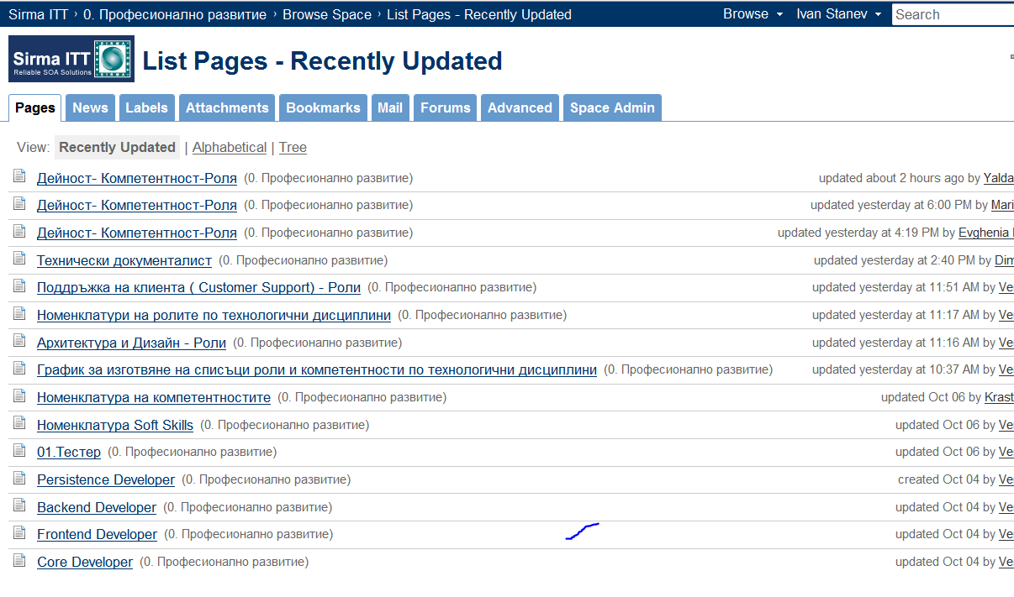
История на действията по редактиране

Slide 40
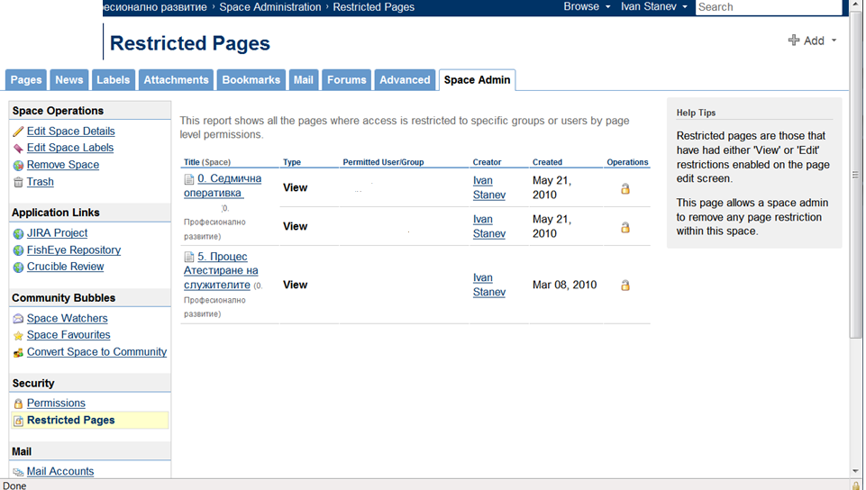
Администриране на личното пространство

